Slide 1
Государственное бюджетное общеобразовательное учреждение Самарской области средняя общеобразовательная школа №1 «Образовательный центр» п.г.т. Стройкерамика муниципального района Волжский Самарской области
структурное подразделение «Детский сад «Солнышко»
Проект «Волшебные краски»
(нетрадиционное рисование
с младшими дошкольниками).
Еськова Светлана Геннадьевна
старший воспитатель высшей квалификационной категории

Slide 2
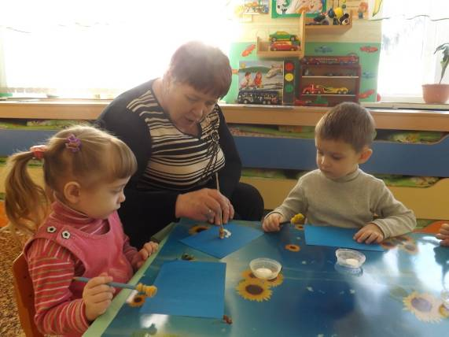
Цель проекта «Волшебные краски»: познакомить младших дошкольников с нетрадиционными техниками рисования.
Задачи проекта: формировать у детей представления о вариативности использования различных материалов для рисования, познакомить детей с оригинальными техниками рисования, учить использовать нетрадиционные техники рисования в собственном творчестве, создавая различные предметные композиции, развивать творческие способности, способствовать эмоциональному и эстетическому развитию дошкольников.

Slide 3
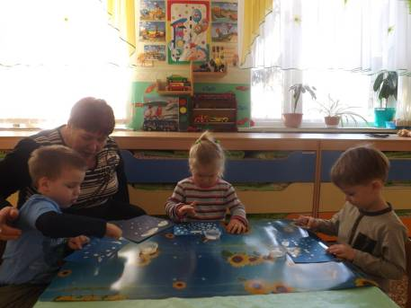
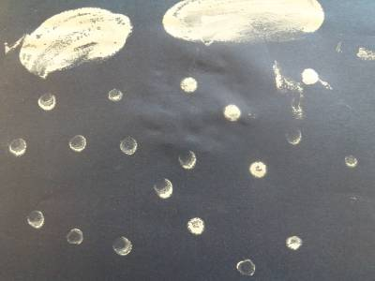
«Снег идет»
(рисование пальчиками)

Slide 4
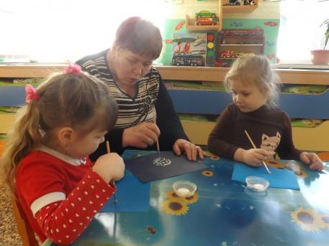
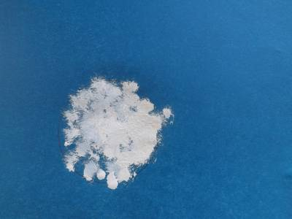
«Снежный ком»
(рисование тычком жесткой кистью)

Slide 5
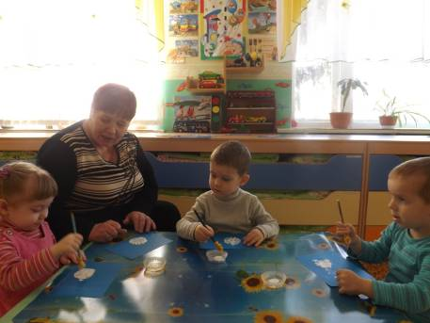
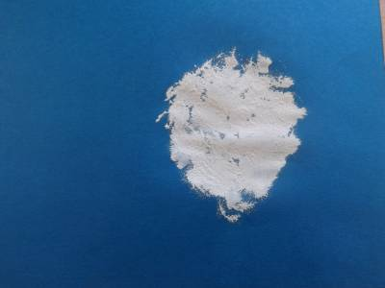
«Снежный ком»
(рисование тычком поролоном)

Slide 6
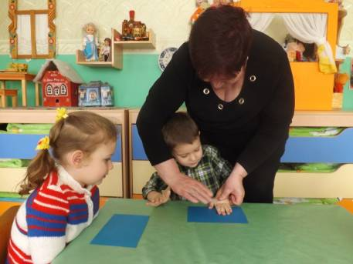
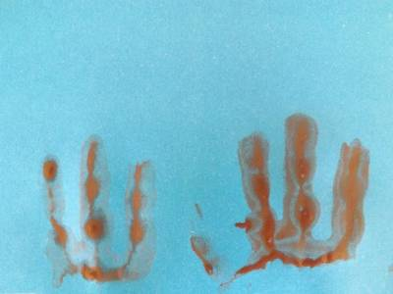
«Зимние кусты»
(рисование ладошкой)

Slide 7
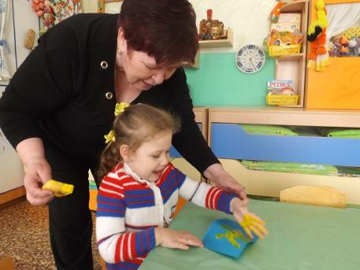
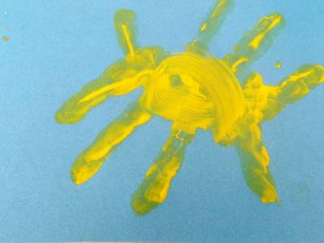
«Солнышко лучистое»
(рисование ладошкой)

Slide 8
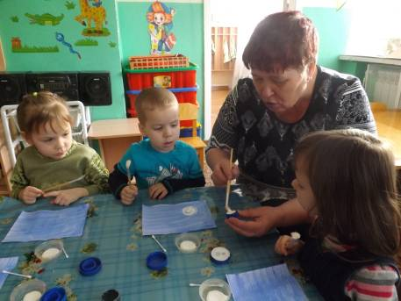
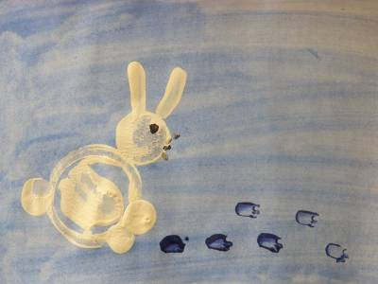
«Зайка беленький»
(рисование штампами, пробками)

Slide 9
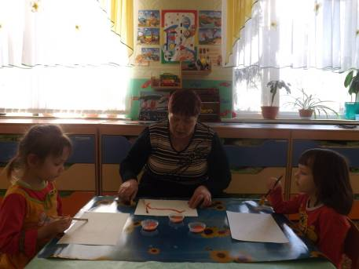
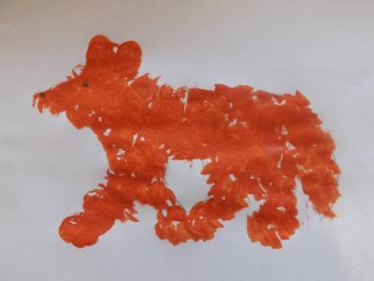
«Хитрая лиса»
(рисование тычком поролоном)

Slide 10
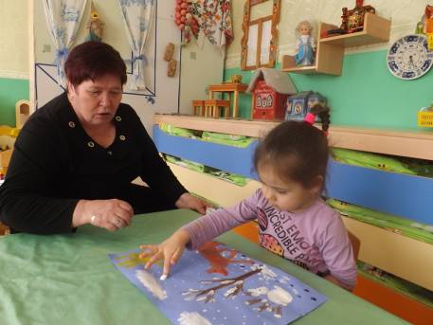
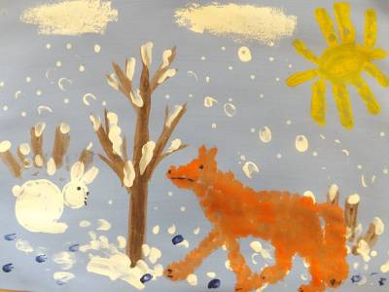
«Зимний лес»
(коллективная работа)

